Slide 1
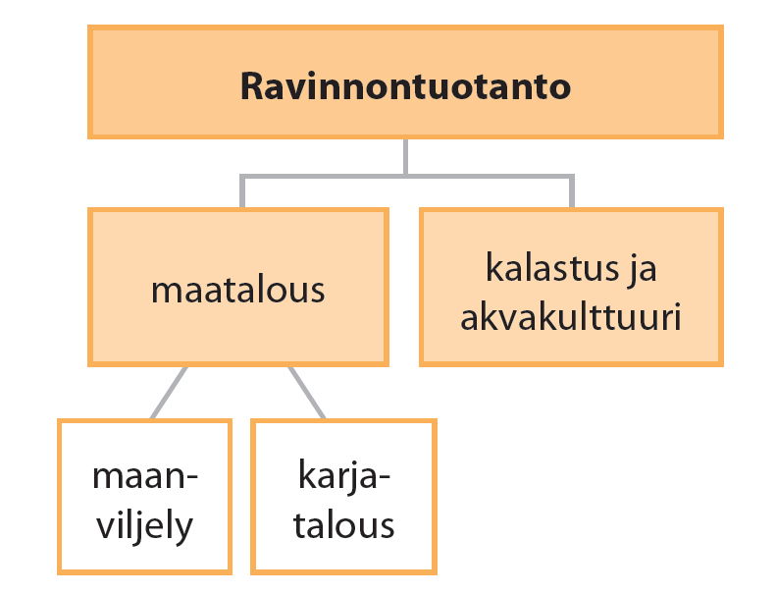
Maatalous= maanviljely ja karjanhoito
Intensiivisessä maataloudessa on suuri tuotto
Ekstensiivisessä pieni tuotto pinta-alaa kohden.

Slide 2
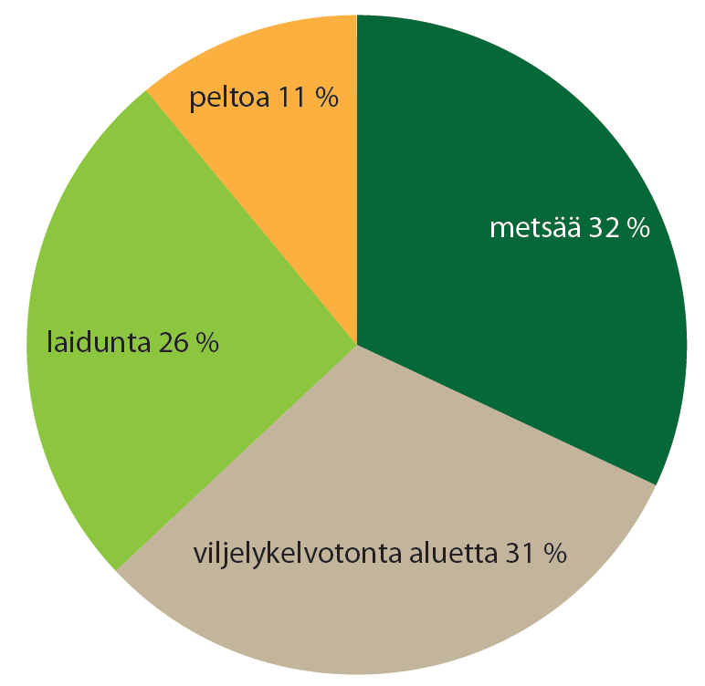
Maapallon maankäyttö

Slide 3
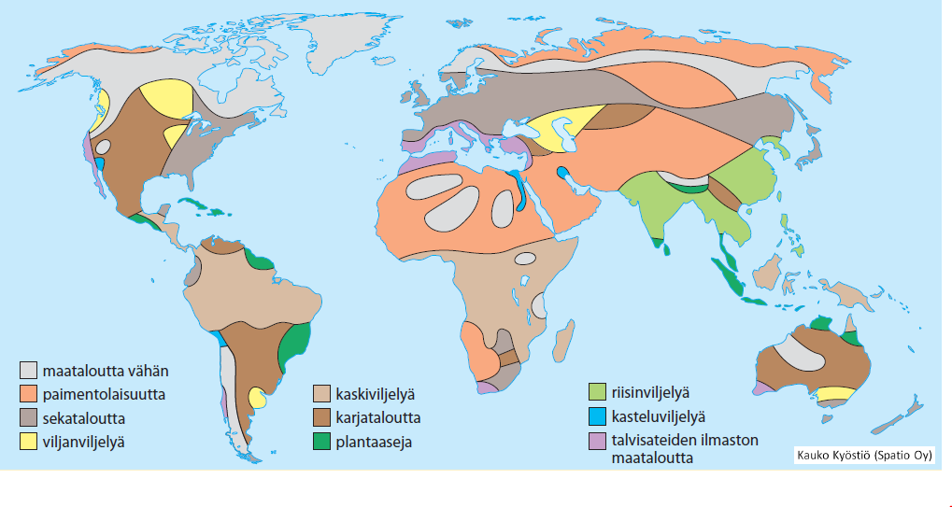
Maataloustyypit

Slide 4
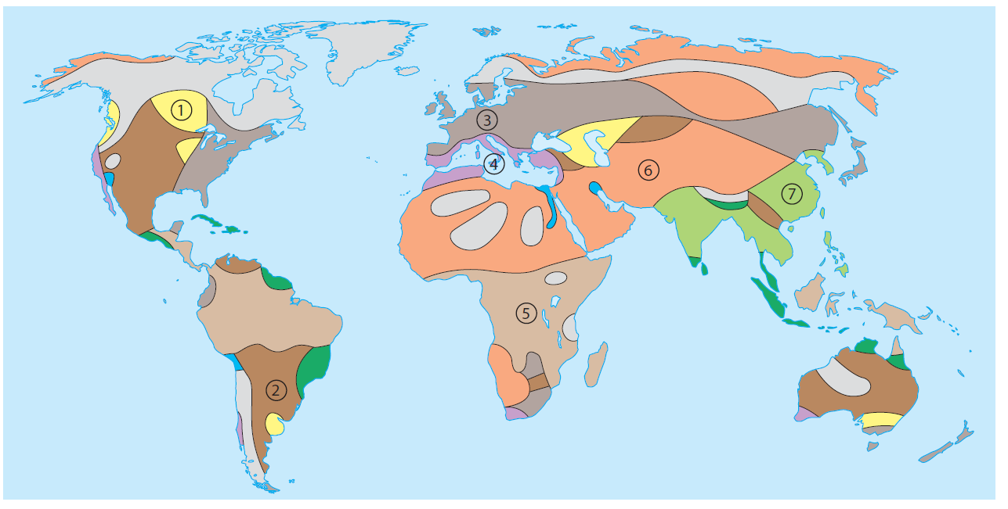

Slide 5
Maatalouden ongelmia

Slide 6
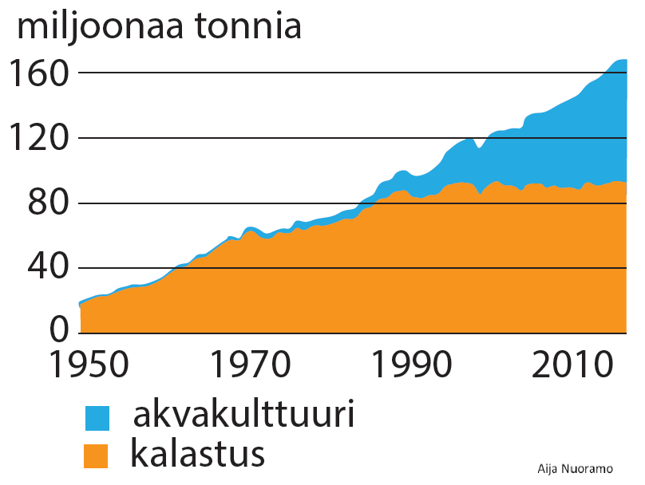
Kalastuksen ja akvakulttuurin tuotto maailmassa
Vesiviljelyn merkitys kasvanut!!
Saalismäärät eivät enää kasvaneet!!

Slide 7
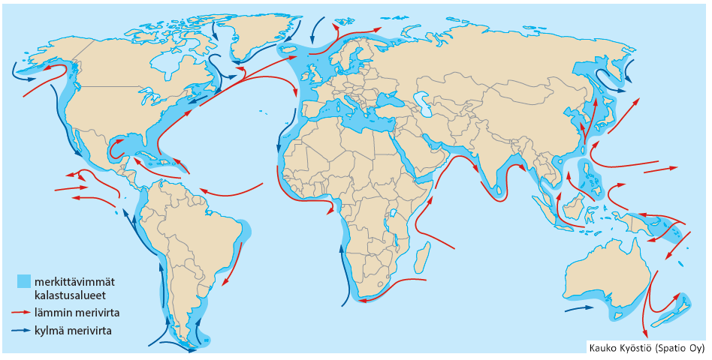
Maapallon merkittävimpiä kalastusalueita
rannikkomeret
matalikot
kumpuamisalueet
Merialueista vain 10% on kalastuksen kannalta arvokkaita!!

Slide 8
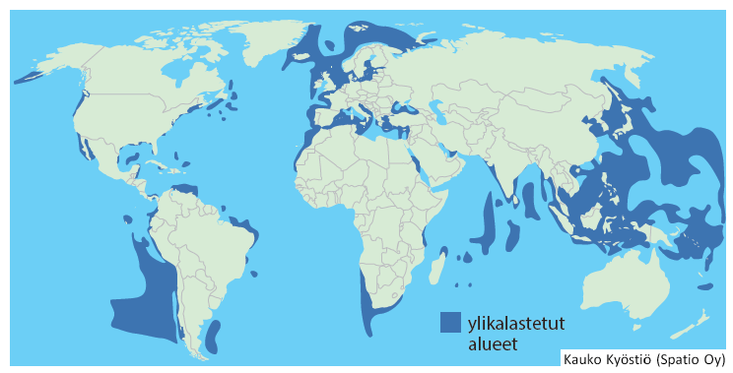
Ylikalastetut alueet

Slide 10
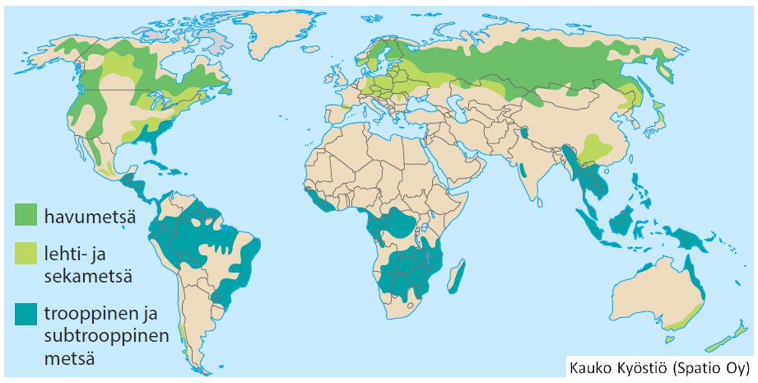
Maapallon metsävyöhykkeet

Slide 11
Metsiä käytetään:
polttopuuna
teollisuuden raaka-aineena
ravinnonlähteenä
viljelysmaana
virkistysalueina
Taloudellisesti merkittävimmät metsävyöhykkeet:
lauhkean vyöhykkeen havumetsät
trooppiset sademetsät

Slide 13
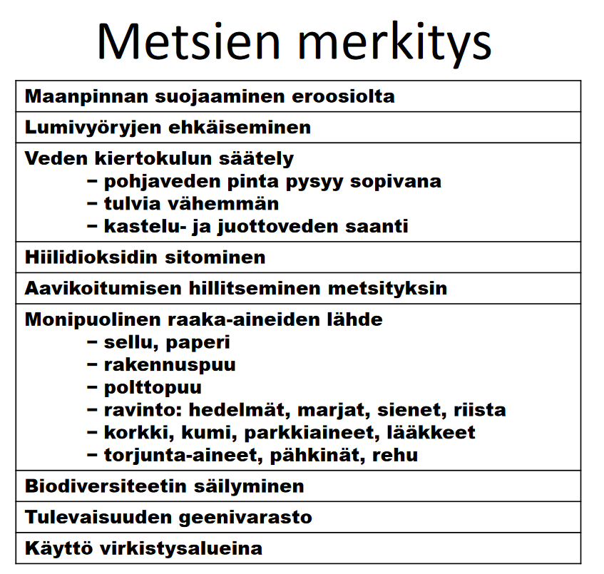

Slide 14
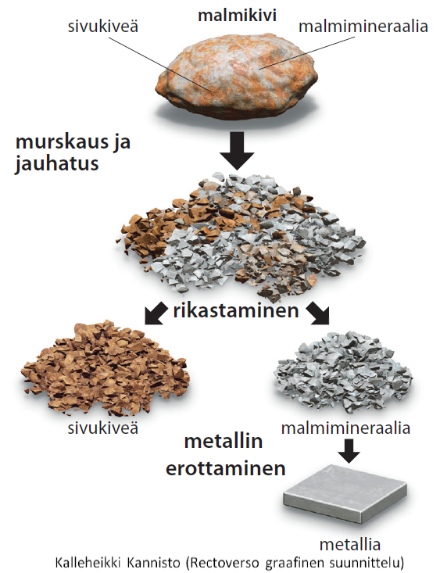
Kaivannaisia ovat erilaiset mineraalit, kivet, sora ja hiekka
Kaivannaisten riittävyyteen vaikuttavat:
uusien esiintymien löytyminen
Kierrätys
Kysyntä
Korvaavat materiaalit
Kaivostoiminnalla suuret ympäristövaikutukset
Paikalliset tuhot sekä kaukokulkeuma
Pyritään ehkäisemään mm. lainsäädännöllä
Kaivostoiminnalla voi olla alueelle suuri taloudellinen merkitys

Slide 15
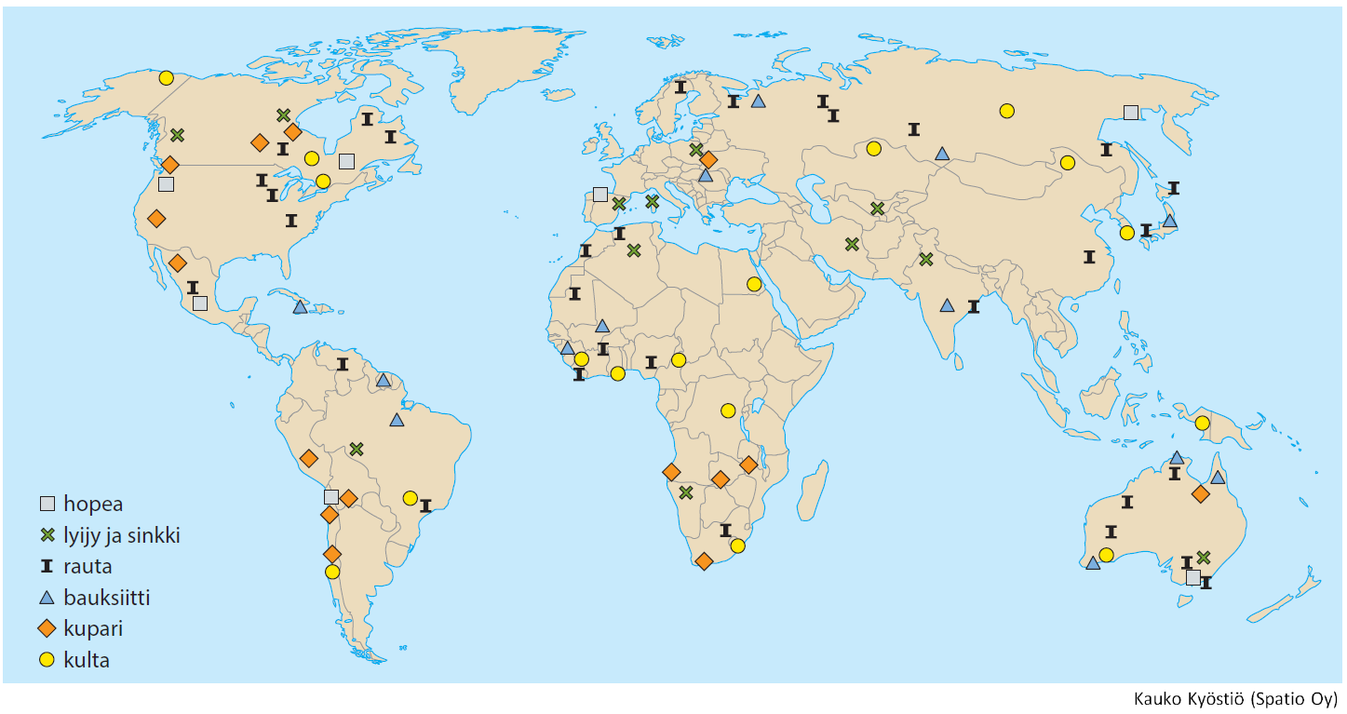
Maailman mineraalivarannot

Slide 17
Energialähteet
Uusiutumattomat energialähteet:
fossiiliset polttoaineet
turve
uraani
Uusiutuvat energiamuodot:
vesienergia
tuulienergia
aurinkoenergia
aaltoenergia
bioenergia
geoterminen energia
vuorovesienergia
Kestävä energiatalous=
Energian säästämistä sekä uusiutuvien energiamuotojen käytön ja energiatehokkuuden lisäämistä

Slide 18
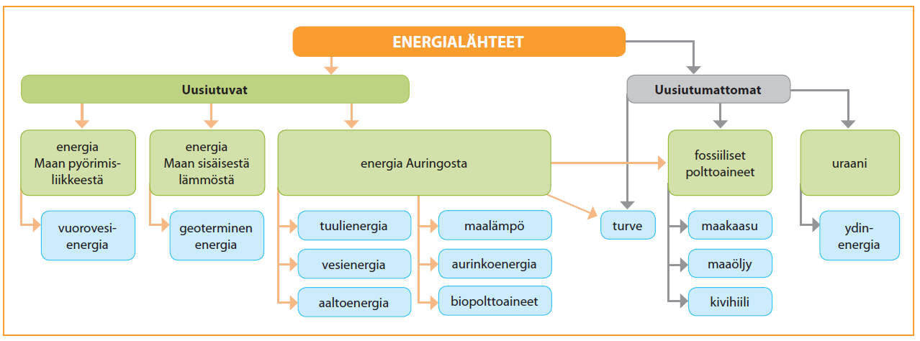

Slide 19
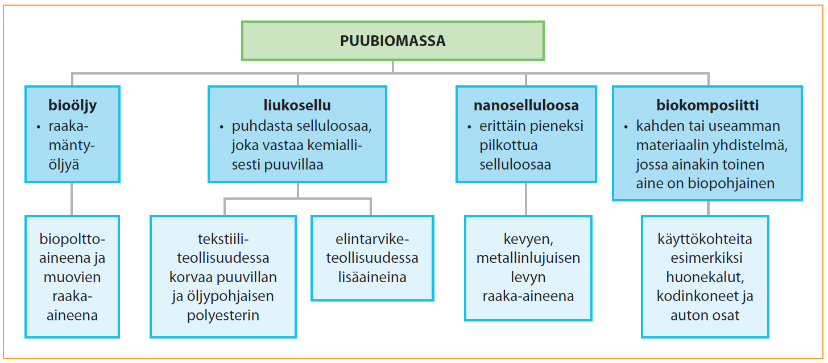
Esimerkkejä puubiomassan hyödyntämisestä bioteknologian avulla

